Slide 1
赋值语句与顺序结构

Slide 2
运算符及含义
  s = pi * r * r
  C= 2*pi*r
算术运算符
含义
例子
例子的运算结果
+
加
1+2
3
-
减
-1-2
-3
*
乘
2*4
8
/
除
9/2
4.5
%
求余
9 % 2
1
//
整除
9//2
4
**
乘方
3**4
81

Slide 3
复习：
r =None
s =None
r =float(input('请输入半径：'))
s =3.14*(r * r)
print('圆的面积为：',s)
表达式

Slide 4

赋值语句的方向性
  s = 3.14 * r * r
<变量> = <表达式>
1
先计算右边—表达式的值
2
再把右边—表达式的值→左边—变量

Slide 5
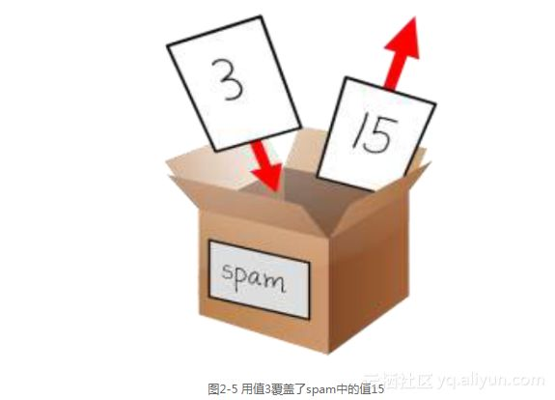
变量
变量就像是一个带标签的盒子，数据装在盒子里。
spam=15
spam=3
数据
变量名
r=None

Slide 6
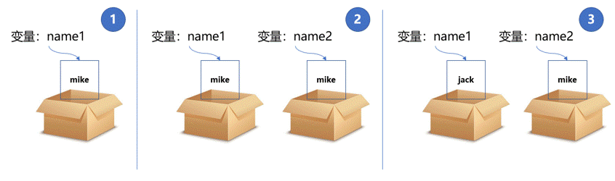
1000
'1000'
a=1000
a=”1000”
str1="hello"
x=y=30
d,e,f="cat","dog","fish"
a
a
'hello'
str1

Slide 7
a=3
b=3
s=a+b
d=a/b
t=a<b
e=a==b
数据的类型
1、整数int
s=6
2、浮点数float
3、字符串string
d=1
4、布尔类型bool
t=False
e=True

Slide 8
变量名规定
组成可以是字母、汉字、数字、下划线，不能含有小数点、空格等到字符。
不用全是数字，开头不能是数字。
不能用Python的内置关键字。例如：print、input、 float 、None等。
区分变量名的大小写。
变量名
Notes:
A . pj7 B . end C . x-6? D . 4abc

Slide 9
Pi=3.14
S=Pi*R*R
分析这个语句，以下选项中不属于变量的是？
A. R B. Pi C. S D.3.14

Slide 10
在Python中，空指用什么表示（课本48页）
A. zero B. 0 C. None D.none

Slide 11
python语句str1="hello"，可以观察出变量str1的数据类型是（ ）
A. 整数 B. 浮点数 C. 字符串 D. 布尔值

Slide 12
定义一个变量时，使用"="来给变量赋值，下列说法错误的是（ ）（课本50页）
A. 符号"="左边是一个变量名
B. 符号"="右边是一个变量名
C. 符号"="右边是存储在变量中的值
D. 符号"="与数学的等号意义不同

Slide 13
程序是由若干个语句组成的
x=8
y=6
x=x+2
print(“x=” , x)
print(“y=” , y)
x=10
y=6
赋值语句中的 “ = ” 称为赋值号,
赋值语句的功能是把赋值号右边表达式的值赋给左边的变量
赋值号与数学中的等号是不相同的

Slide 14
a = 2 ; b=3
print (a , b)
a = a + b
b = a + b
print (a , b)
2 3
a=5
b=8
5 8

Slide 15
顺序结构
a = 2 ; b=3
print (a , b)
a = a + b
b = a + b
print (a , b)
a = 2 ; b=3
print (a , b)
b = a + b
a = a + b
print (a , b)
2 3
b=5
a=7
7 5

Slide 16
程序的执行一般是按照书写的顺序，从上到下、从左到右依次逐个语句执行的，这种程序结构称为顺序结构。
开始
将输入的值赋给半径r
……
顺序结构
结束

